Slide 1
Веб-служби.
Використання масивів (приклад)
2011
Notes:
2011-05-04 Add 41
59(58) --> 42

Slide 2
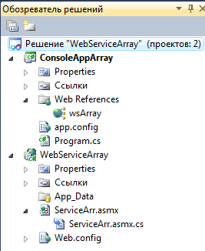
Веб-служба ServiceArr
using System;
using System.Collections.Generic;
using System.Web;
using System.Web.Services;
namespace WebServiceArray
{
/// <summary>
/// Сводное описание для Service1
/// </summary>
[WebService(Namespace = "http://tempuri.org/")]
[WebServiceBinding(ConformsTo = WsiProfiles.BasicProfile1_1)]
[System.ComponentModel.ToolboxItem(false)]
public class ServiceArr : System.Web.Services.WebService
{
[WebMethod]
public int AddArray(int[] ms)
{
int sum = 0;
foreach (int m in ms)
{
sum += m;
}
return sum;
}
}
}

Slide 3
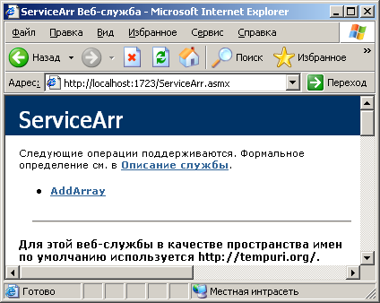
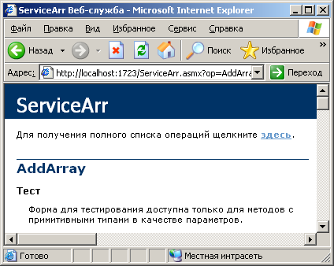
Веб-служба Service1. Вигляд у браузері

Slide 4
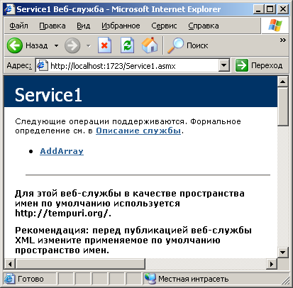
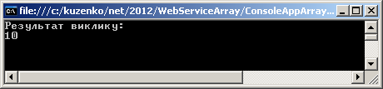
Клієнтська (консольна) програма
using System;
using System.Collections.Generic;
using System.Text;
namespace ConsoleAppArray
{
class Program
{
static void Main(string[] args)
{
int[] ms = {1,2,3,4};
wsArray.ServiceArr proxy = new wsArray.ServiceArr();
Console.WriteLine("Результат виклику:");
Console.WriteLine(proxy.AddArray(ms));
Console.ReadLine();
}
}
}

